Slide 1

Топологическая оптимизация конструкций инструментами Ansys
Докладчик: Валиев Д.М.
Научный руководитель: старший преподаватель Вштмимф , Орлов А.И.

Slide 2
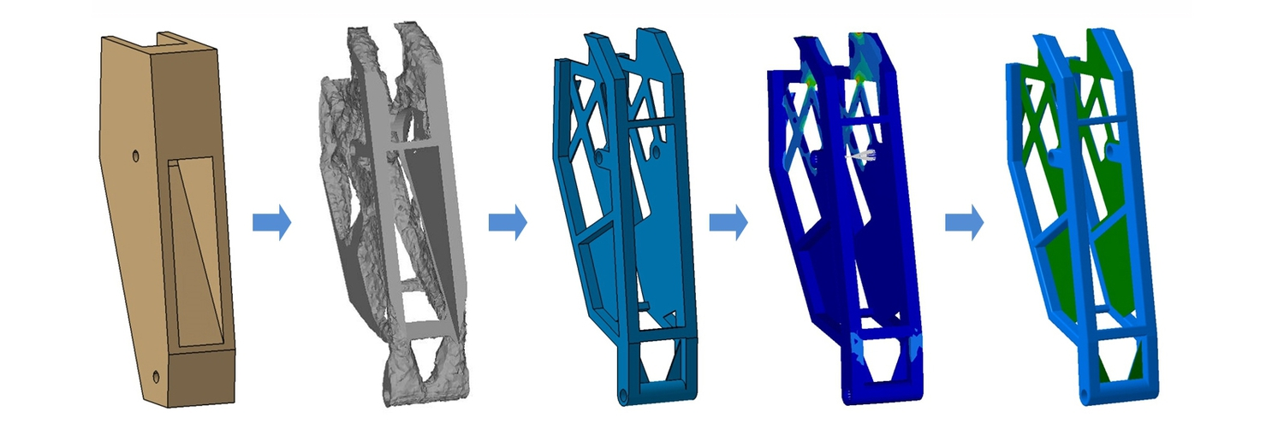
Актуальность работы
Методы топологической оптимизации широко используются инженерами благодаря своей способности значительно улучшать характеристики изделий, создавать легкие и прочные конструкции. Они позволяют получить сложную геометрию, что особенно важно в высокотехнологичных отраслях, таких как аэрокосмическая, автомобильная и медицинская.
Способы оптимизации представлены во многих инженерных программах, одной из которых является КЭ-пакет Ansys. Реализованные в Ansys инструменты нацелены на моделирование физических процессов и обработку полученных результатов.

Slide 3
Цель работы
Целью работы является получение облегченной модели силового элемента, входящего в состав конструкции спойлера, с помощью топологической оптимизации в КЭ-пакете Ansys. Расчеты проводятся с применением разных материалов двух типов – традиционных и аддитивных. Для достижения результатов необходимо выполнить следующие шаги:
Получение нагрузок, действующих на силовой элемент;
Проведение расчетов напряженно-деформированного состояния модели до оптимизации;
Проведение топологической оптимизации моделей и последующая обработка полученной геометрии;
Повторные расчеты напряженно-деформированного состояния оптимизированных моделей;
Сравнение результатов.

Slide 4
Постановка задачи
В качестве модели силового элемента выступает кронштейн спойлера автомобиля.
Используются следующие материалы: алюминий, сталь и титан.
Нагрузки, действующие на конструкцию, необходимо получить с помощью моделирования установившегося процесса обтекания автомобиля, движущегося с заданной скоростью.
Граничным условием при расчетах НДС является жесткая заделка креплений.
Процесс топологической оптимизации проводится с сохранением 45% первоначальной массы модели и с ограничением максимальных напряжений – 50% от предела текучести материала.
Кронштейны
Спойлер

Slide 5
Физико-механические свойства материалов
Материал | Сплав | Плотность, кг/м³ | Модуль Юнга, ГПа | Коэффициент Пуассона | Предел текучести, МПа | Предел прочности, МПа
Алюминий | АМг6 | 2640 | 71 | 0.30 | 170 | 340
 | РС-553 | 2460 | 72 | 0.30 | 435 | 475
Сталь 03Х17Н14М3 | Традиционный | 7750 | 195 | 0.31 | 200 | 500
 | Аддитивный | 7790 | 102 | 0.28 | 534 | 593
Титан ПТ3В | Традиционный | 4450 | 120 | 0.32 | 590 | 885
 | Аддитивный | 4410 | 118.5 | 0.29 | 876 | 904

Slide 6
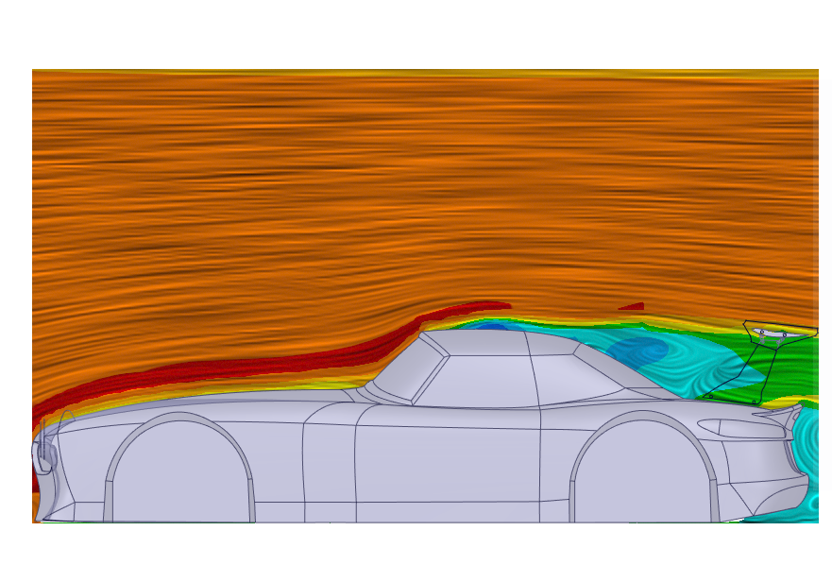
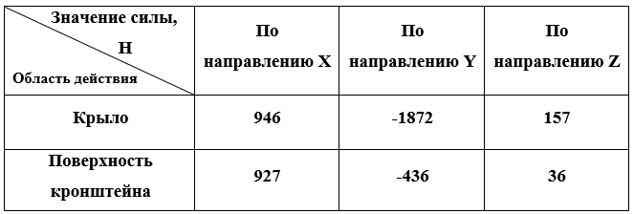
Получение нагрузок с помощью Discovery
Для получения нагрузок, действующих на конструкцию спойлера, используется Ansys Discovery.
Моделируется обтекание профиля автомобиля при скорости 118 км/ч.
Покомпонентное разложение полученных сил
Обтекание профиля автомобиля.

Slide 7
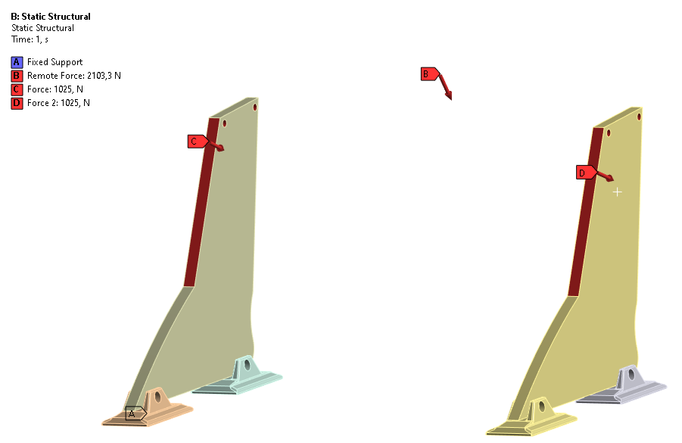
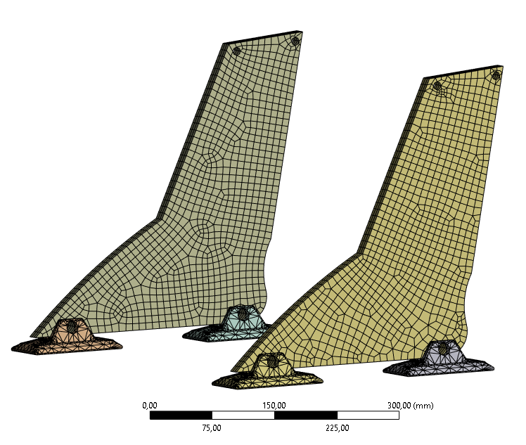
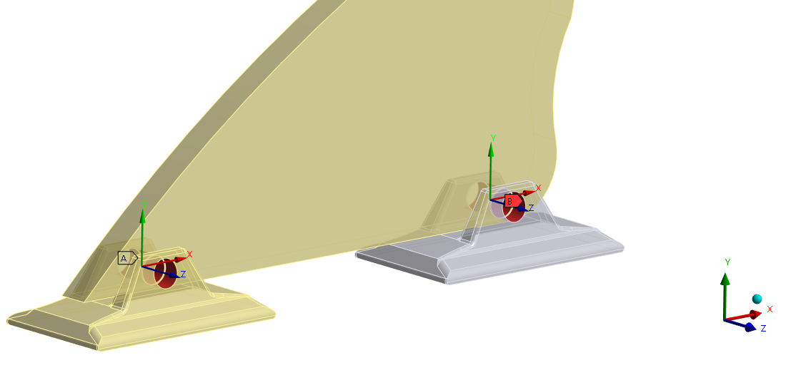
Сетка. Граничные условия и нагрузки
Сетка
Граничные условия и нагрузки

Slide 8
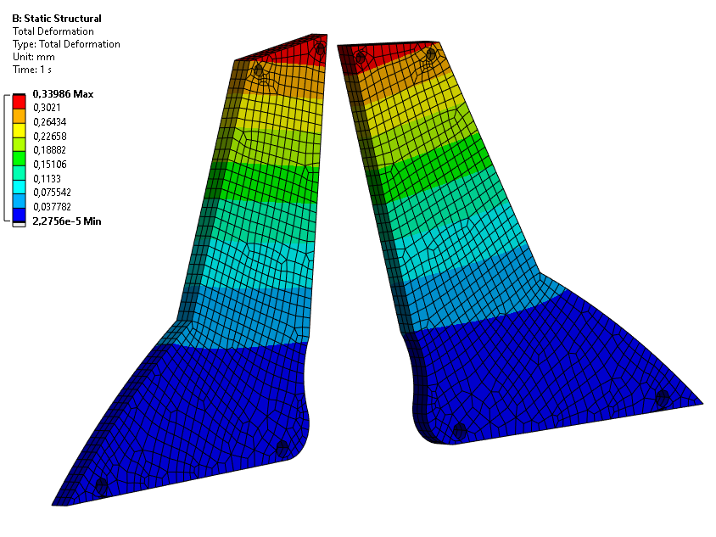
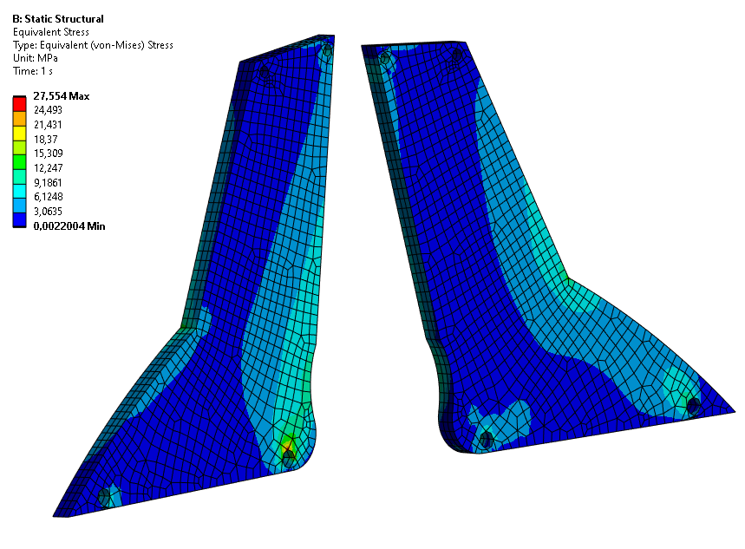
решение задачи с применением алюминиевых сплавов.
Предварительный расчет.
Поле перемещений
Поле напряжений

Slide 9
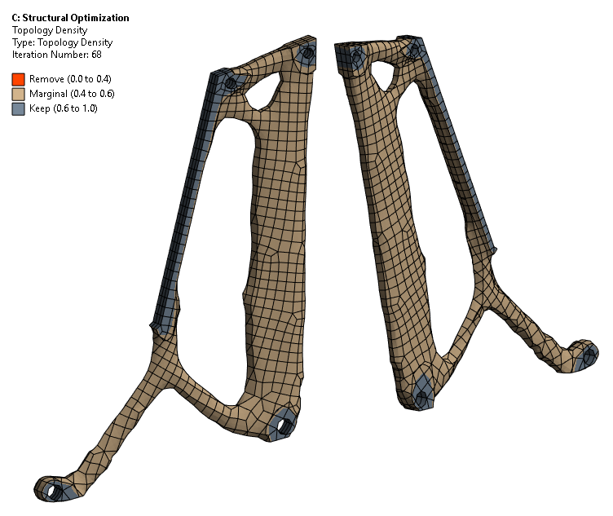
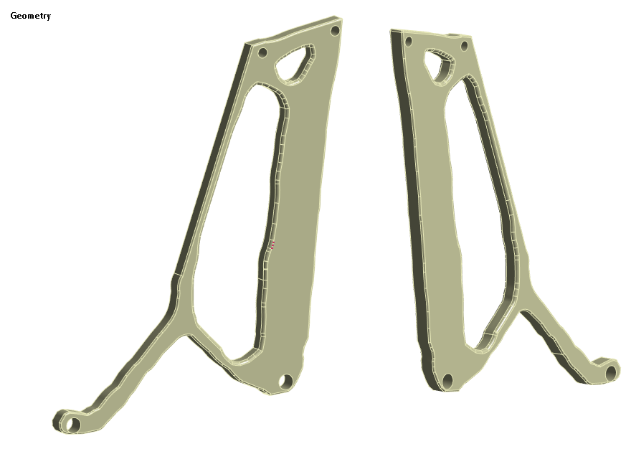
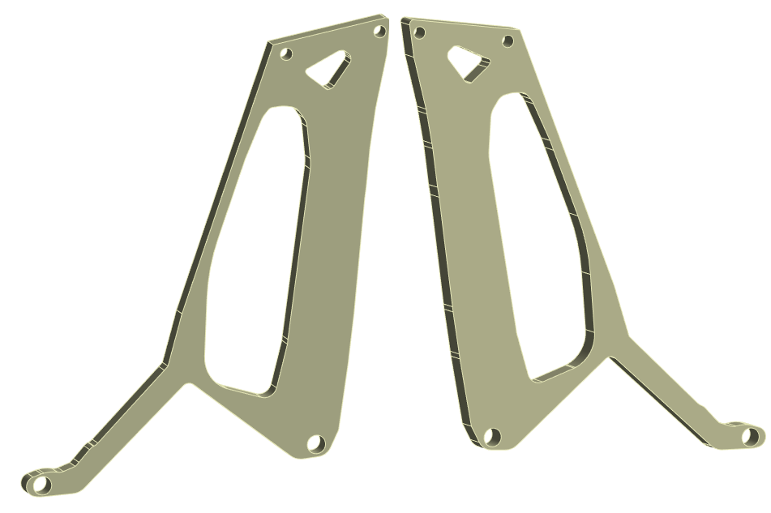
решение задачи с применением алюминиевых сплавов.
Топологическая оптимизация.
Результат оптимизации
Аддитивная модель
Традиционная модель

Slide 10
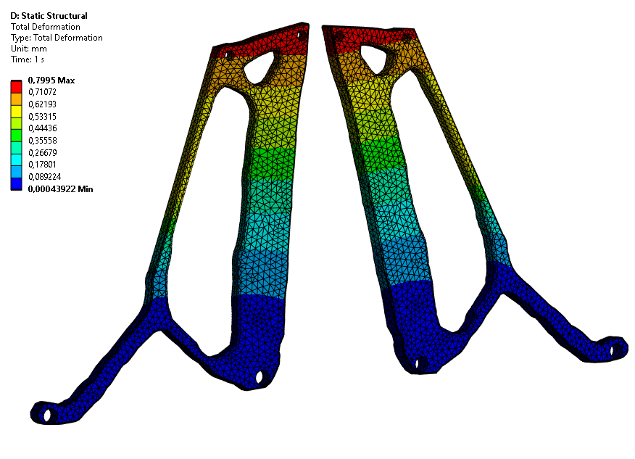
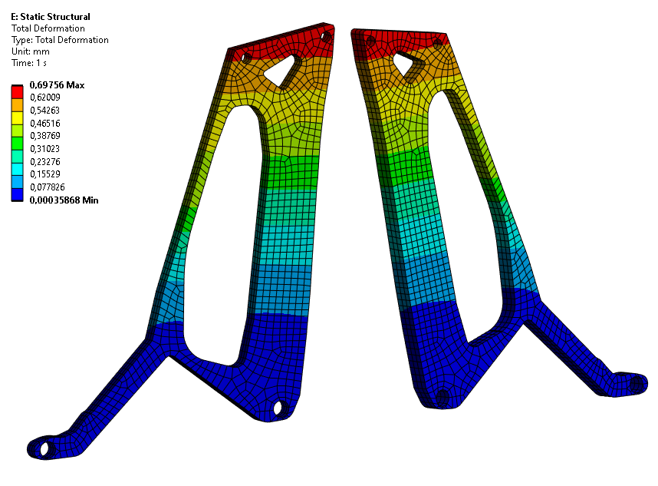
решение задачи с применением алюминиевых сплавов.
Поля перемещений.
Аддитивная модель
Традиционная модель

Slide 11
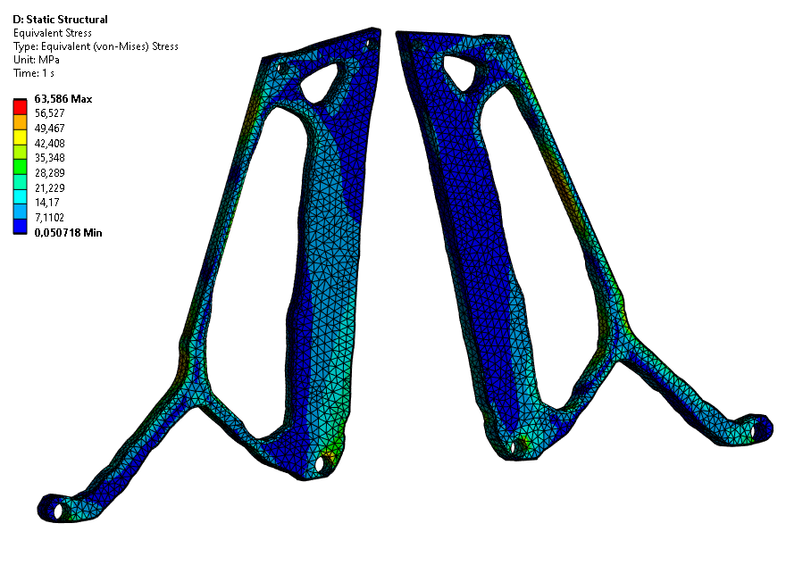
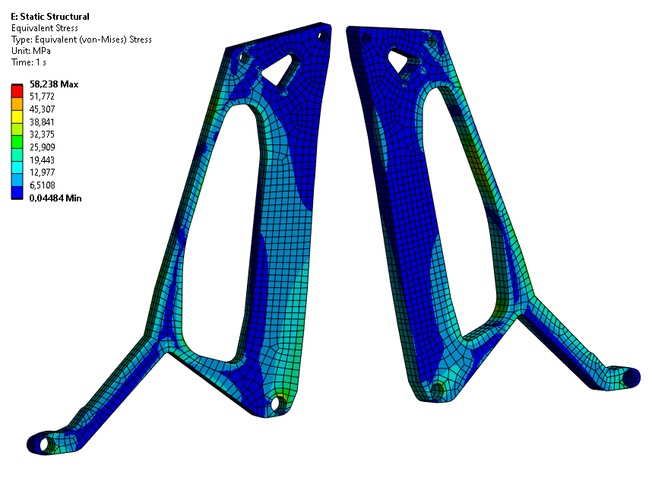
решение задачи с применением алюминиевых сплавов.
Поля напряжений.
Аддитивная модель
Традиционная модель

Slide 12
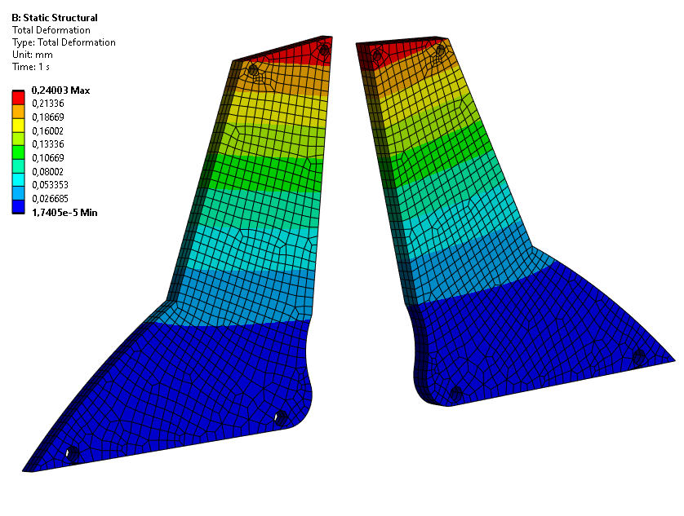
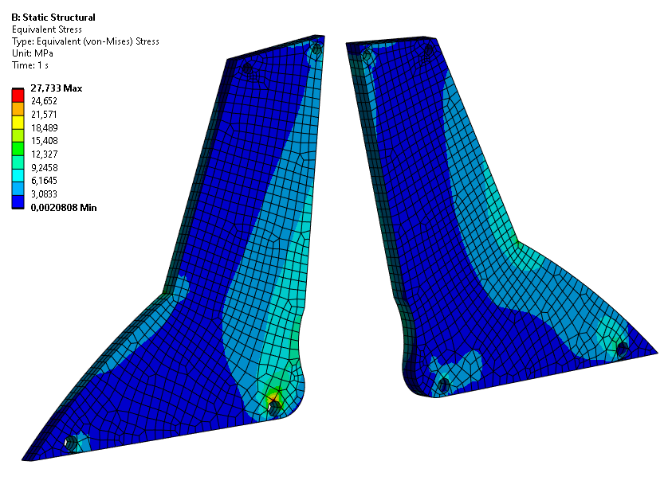
решение задачи с применением Стальных сплавов.
Предварительный расчет.
Поле перемещений
Поле напряжений

Slide 13
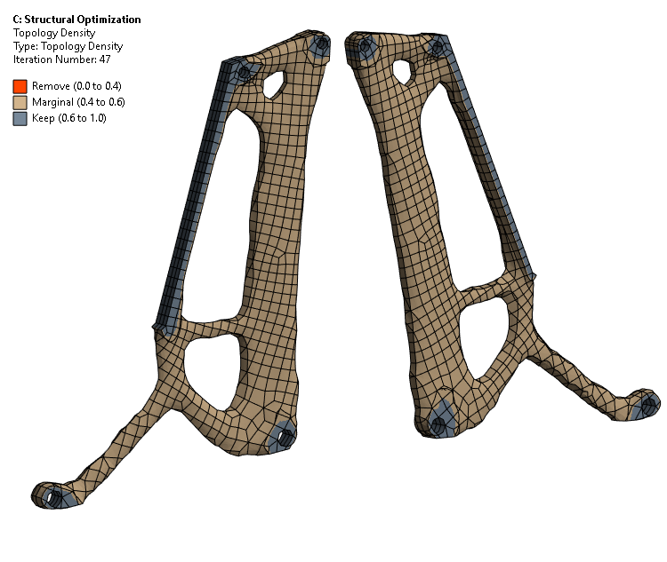
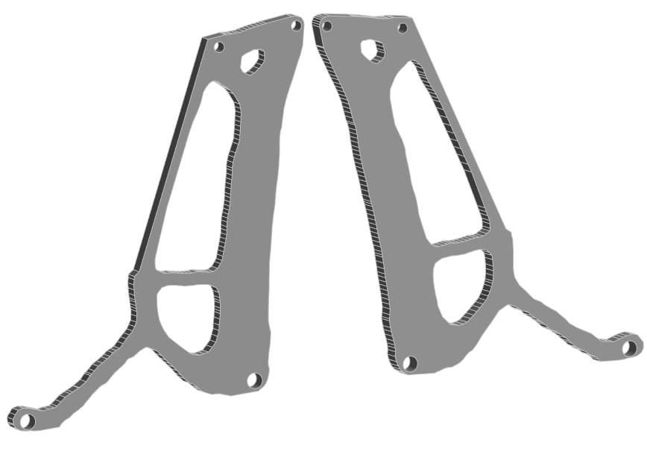
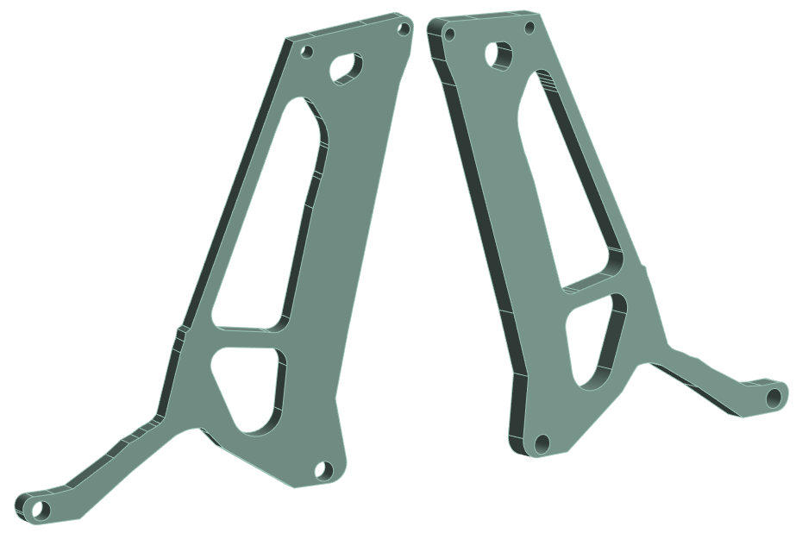
решение задачи с применением Стальных сплавов.
Топологическая оптимизация.
Результат оптимизации
Аддитивная модель
Традиционная модель

Slide 14
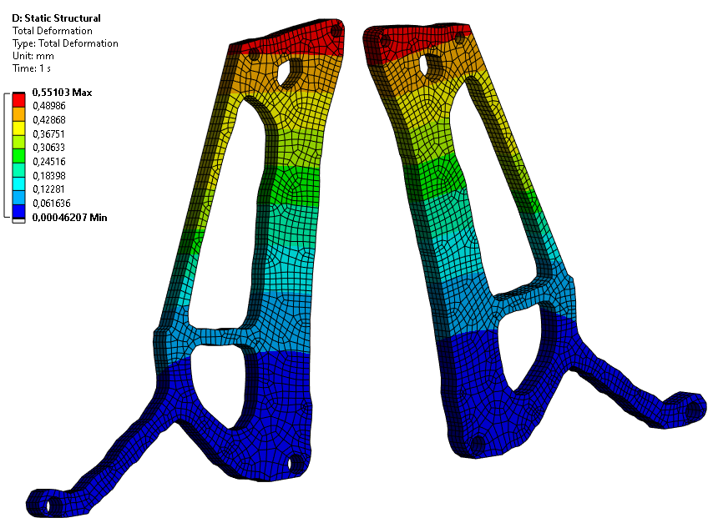
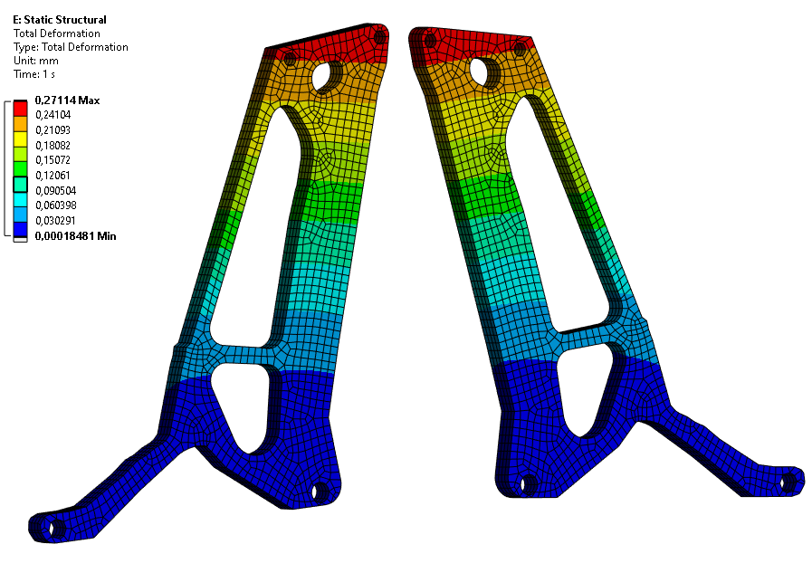
решение задачи с применением Стальных сплавов.
Поля перемещений.
Аддитивная модель
Традиционная модель

Slide 15
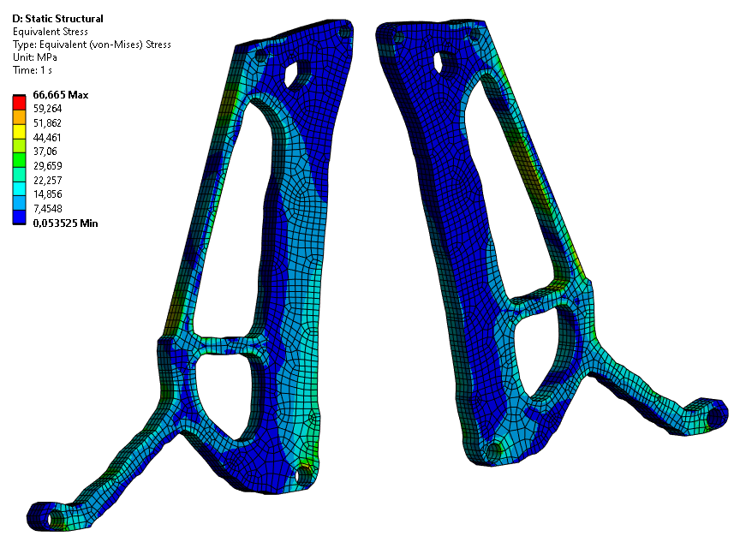
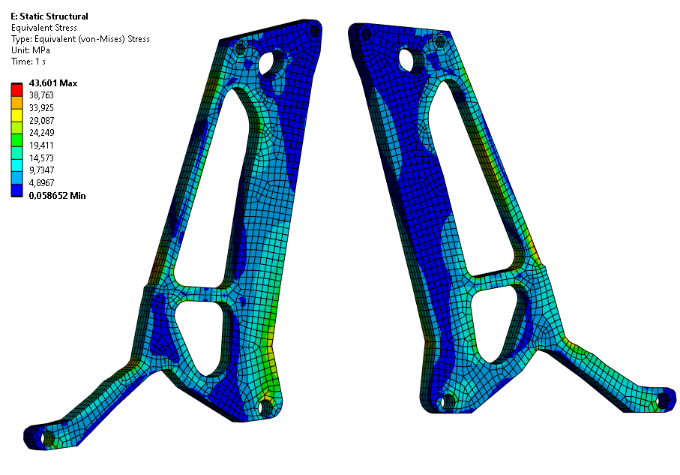
решение задачи с применением Стальных сплавов.
Поля напряжений.
Аддитивная модель
Традиционная модель

Slide 16
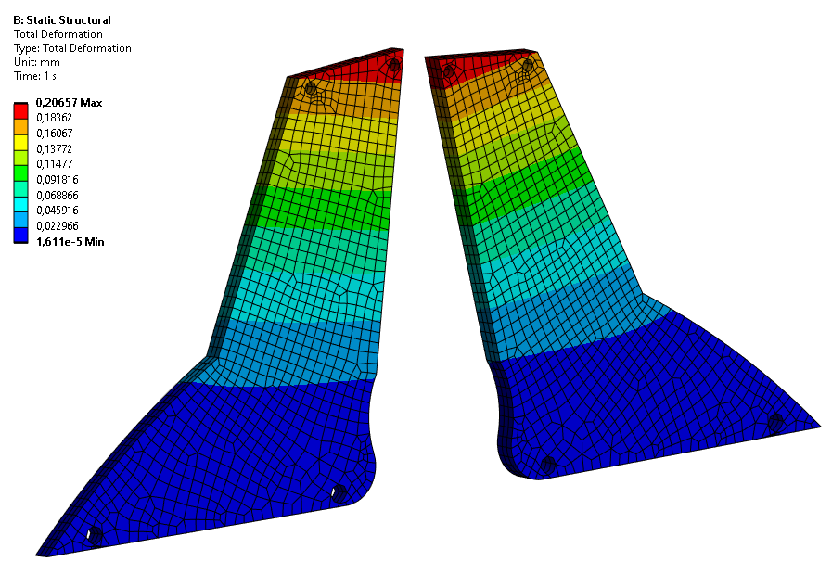
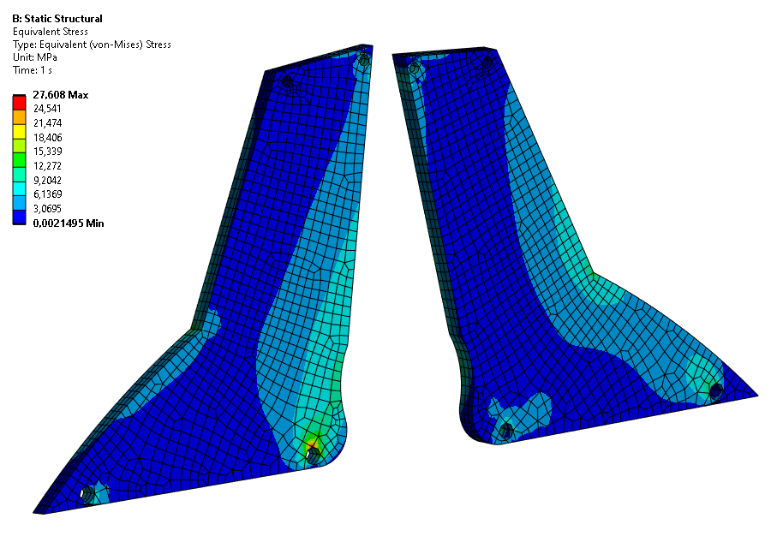
решение задачи с применением титановых сплавов.
Предварительный расчет.
Поле перемещений
Поле напряжений

Slide 17
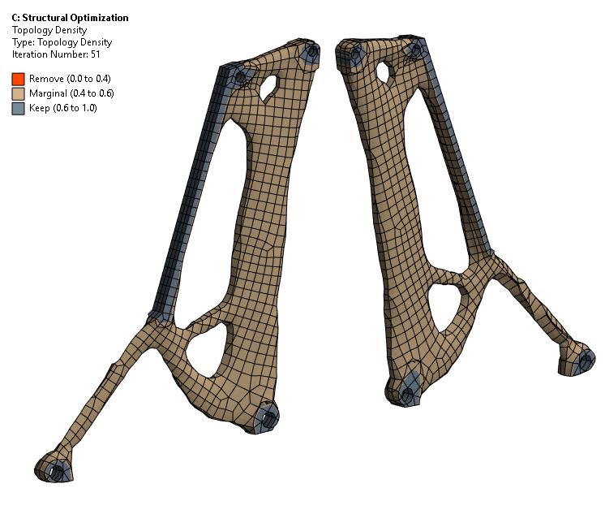
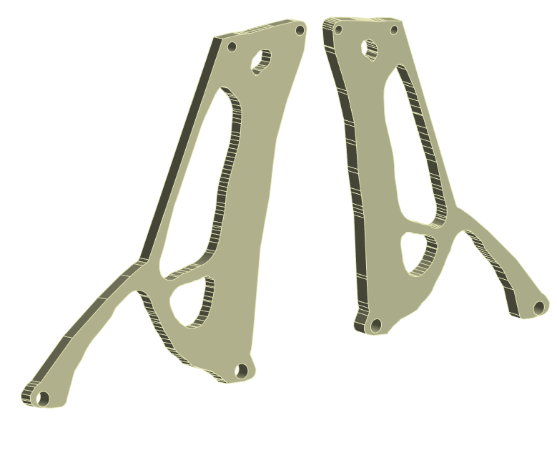
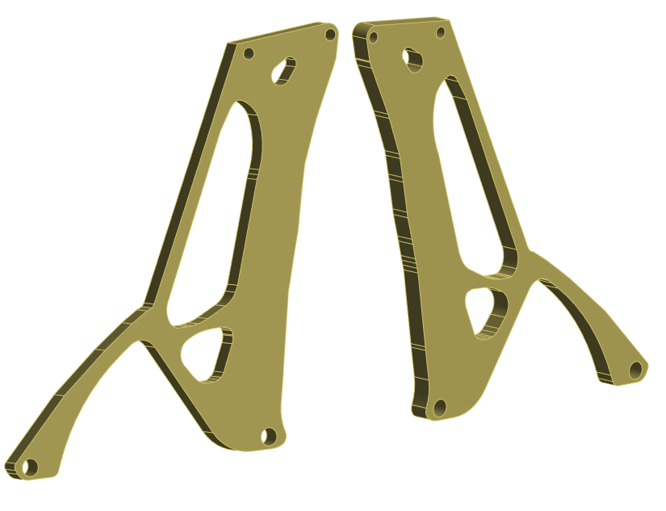
решение задачи с применением титановых сплавов.
Топологическая оптимизация.
Результат оптимизации
Аддитивная модель
Традиционная модель

Slide 18
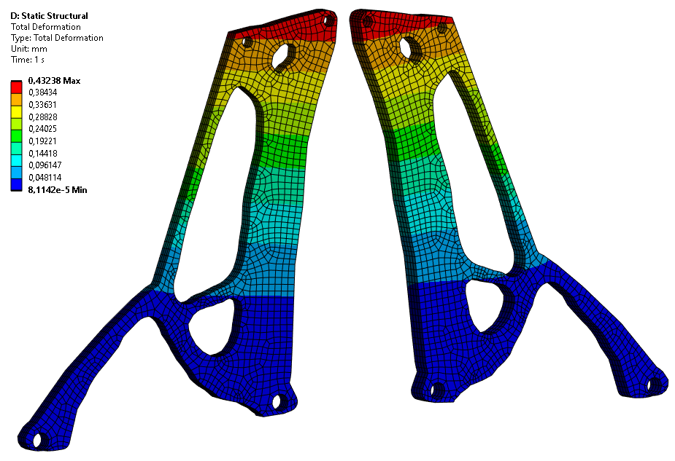
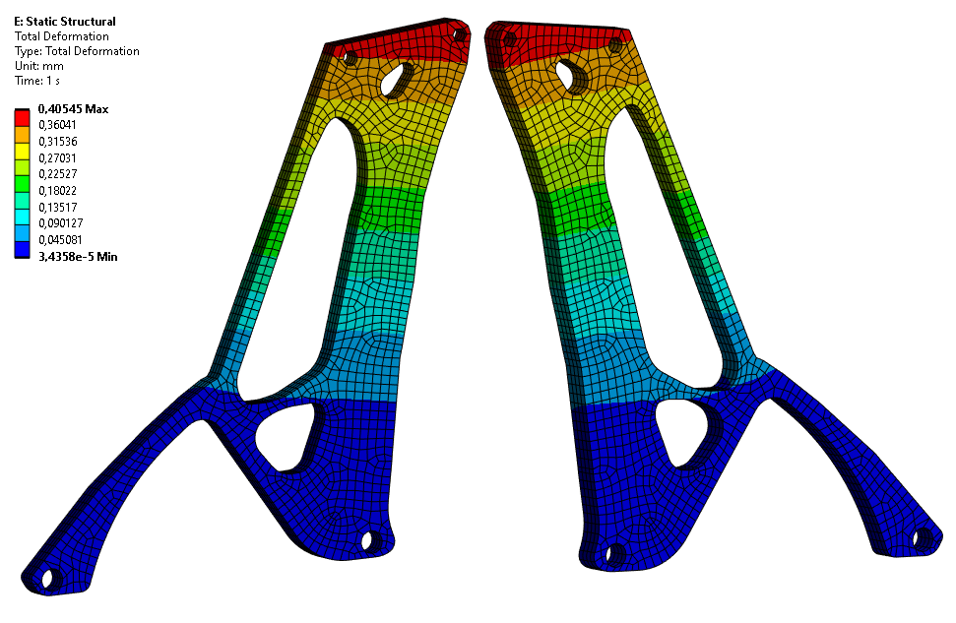
решение задачи с применением Титановых сплавов.
Поля перемещений.
Аддитивная модель
Традиционная модель

Slide 19
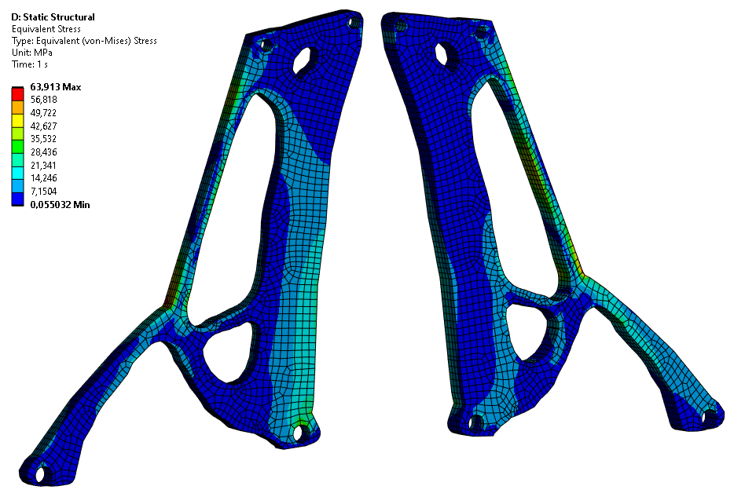
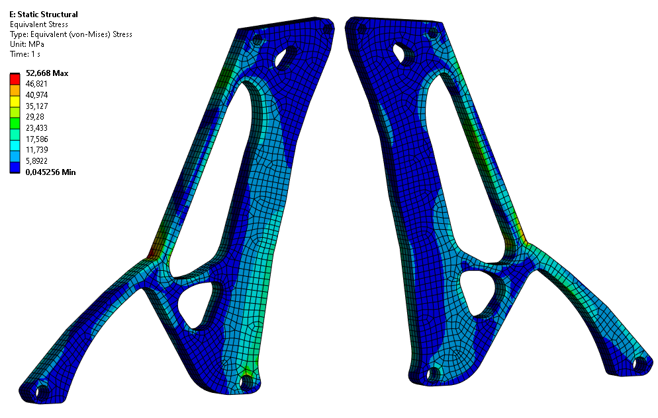
решение задачи с применением титановых сплавов.
Поля напряжений.
Аддитивная модель
Традиционная модель

Slide 20
Сравнение результатов
Материал | Модель | Масса, кг | Максимальное перемещение, мм | Максимальное напряжение, МПа | Запас прочности
Алюминий | До оптимизации | 2.313 | 0.34 | 27.55 | 15.8
 | Аддитивная | 1.035 | 0.79 | 63.59 | 6.8
 | Традиционная | 1.200 | 0.69 | 58.24 | 2.9
Сталь | До оптимизации | 7.324 | 0.24 | 27.73 | 19.3
 | Аддитивная | 3.479 | 0.55 | 66.67 | 8.0
 | Традиционная | 3.624 | 0.27 | 43.60 | 4.6
Титан | До оптимизации | 4.184 | 0.21 | 27.61 | 31.7
 | Аддитивная | 2.078 | 0.43 | 63.91 | 13.7
 | Традиционная | 2.091 | 0.41 | 52.67 | 11.2

Slide 21
Заключение
В ходе работы были выполнены все шаги для достижения поставленной цели. По полученным результатам можно сделать следующие выводы:
максимальный процент уменьшения массы 55.3% (аддитивный алюминий), минимальный – 48.1% (традиционный алюминий);
значения напряжений возросли во всех оптимизированных моделях, но не превышают значения своих пределов текучести;
значения перемещений также возросли во всех моделях значения, максимальные показатели не превышают 1 мм;
уменьшение запасов прочности связано с ростом максимальных напряжений.

